Slide 1
Python 001
임미선

Slide 2
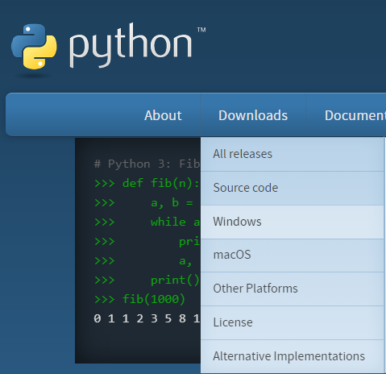
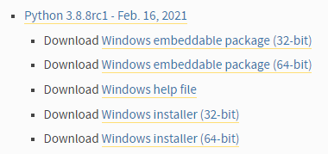
Python 설치
① https://www.python.org/downloads/ 주소로 들어가기
② Downloads - Windows 클릭
③ Python 3.8.8rc1 - Windows installer 설치

Slide 3
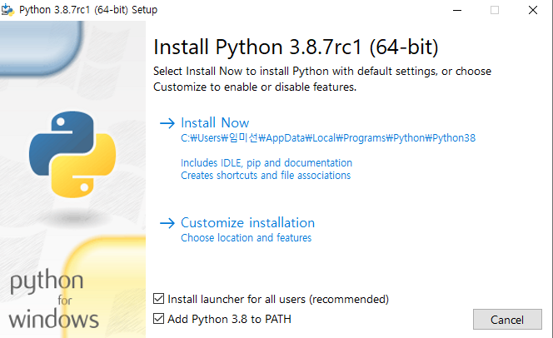
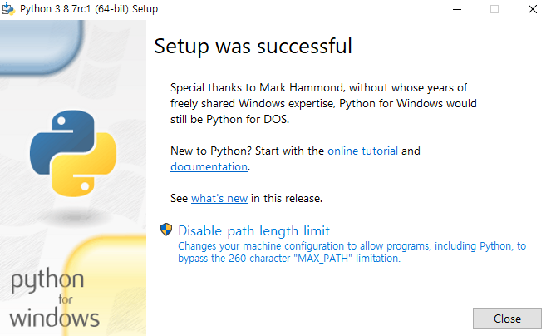
Python 설치
④ Add Python 3.8 to PATH를 체크하고 설치한다.
⑤ 다음과 같은 창이 뜨면 설치 완료

Slide 4
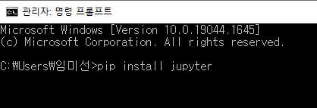
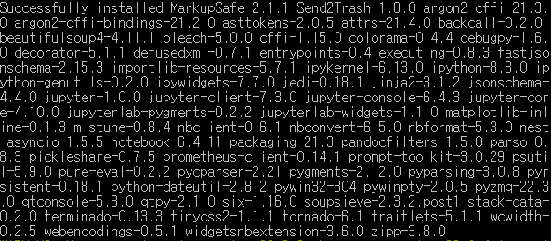
pip을 사용해 jupyter 설치하기
① cmd 창을 열어 "pip install jupyter"를 입력한다.
② 다음과 같은 창이 뜨면 jupyter 설치가 완료된 것

Slide 5


대화식 모드
① IDLE을 클릭하면 대화식 모드가 실행된다.
② 간단한 사용 예시
>>> 프롬프트는 명령을 대기하고 있다는 뜻이다

Slide 6
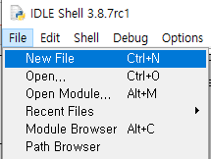
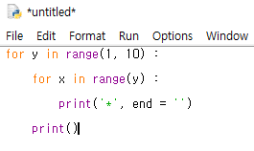
스크립트 모드
① File - New File을 클릭해 새 편집기를 생성한다.
② 간단한 사용 예시
스크립트 모드는 텍스트 파일에 일련의 명령을 작성하여 한꺼번에 순차적으로 실행하는 방식이다.

Slide 7
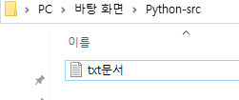
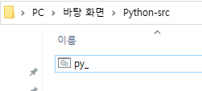
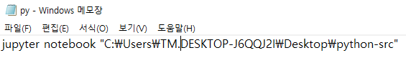
소스 디렉토리 생성
① 바탕화면에 새 폴더를 만들고 txt 파일을 생성한다.
② txt 파일의 확장명을 bat으로 바꾼다.
③ "jupyter notebook 경로명"을 입력 후 저장한다.

Slide 8
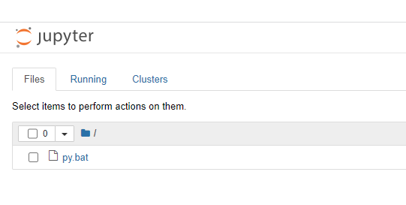
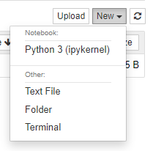
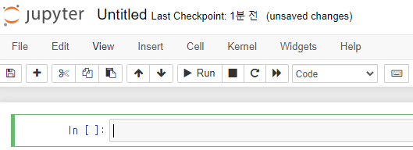
jupyter notebook을 실행하여 소스파일 만들기
① bat 파일을 클릭하면 다음과 같이 jupyter notebook이 실행된다.
② new - Python 3을 클릭한다.
③ 새로운 소스파일이 만들어진것을 확인할 수 있다.

Slide 9
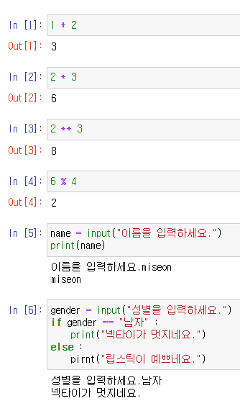
실습하기

Slide 10
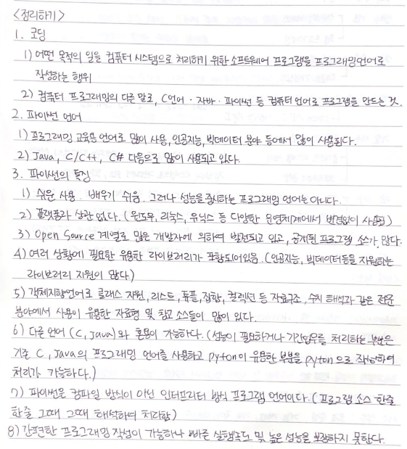
정리하기

